Slide 1






Notes:
Thiết kế: Hương Thảo – Zalo 0972.115.126

Slide 2



- Thực hiện được phép cộng,phép trừ ( qua 10) trong phạm vi 20.
- Thực hiện được việc tính trong trường hợp có hai dấu phép cộng, trừ.
- Giải được bài toán có lời văn liên quan đến phép cộng, phép trừ ( qua 10) trong phạm vi 20.

Slide 3


Notes:
Thiết kế: Hương Thảo – Zalo 0972.115.126

Slide 4
Tính nhẩm.
a)
1
8 + 6
9 + 4
7 + 8
5 + 7
4 + 8
8 + 7
b)
11 – 8
13 – 7
17 – 9
14 – 6
12 – 5
16 – 8

Slide 5



2
Tìm chuồng cho mỗi con chim.
8 + 5
7 + 8
6 + 7
6 + 9
17 – 8
14 – 5

Slide 6
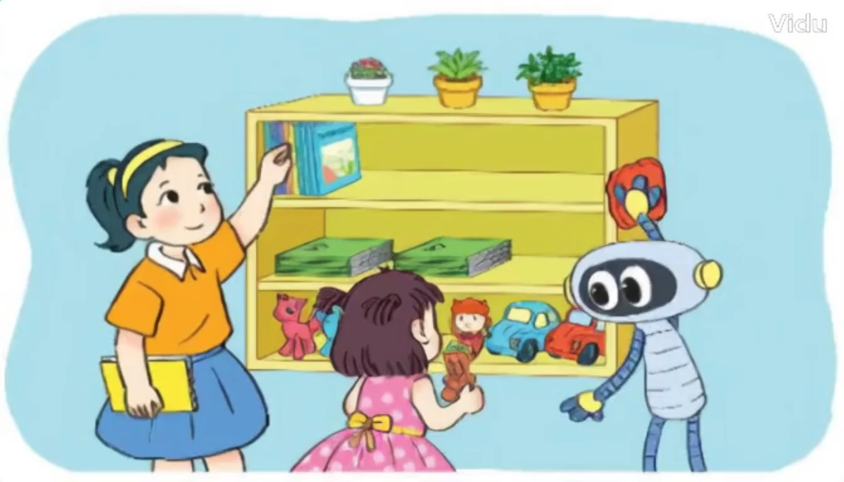

Slide 7
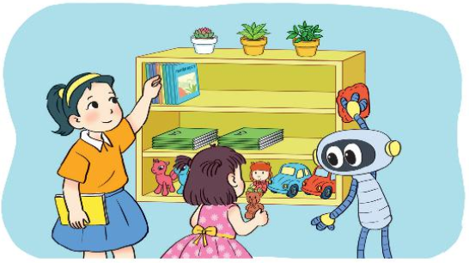
3
Trên giá sách có 9 quyển sách và 8 quyển vở. Hỏi trên giá có tất cả bao nhiêu quyển sách và vở?
Tóm tắt
Sách : 9 quyển
Vở : 8 quyển
Tất cả: … quyển?
Bài giải
Số quyển sách và vở có tất cả là:
9 + 8 = 17 (quyển)
Đáp số: 17 quyển sách và vở.

Slide 8

4
Số?
16
?
?
13
+ 9
– 8
7
?
+ 5
8

Slide 9



TẠM BIỆT VÀ HẸN GẶP LẠI
TẠM BIỆT VÀ HẸN GẶP LẠI

